Slide 1
社内安全衛生教育用資料
作業指揮者が知っておくべき知識、情報！
【○○部○○チーム】（所属等）
○○（名前）
【教育担当者さまへ】
適宜、所属や名前などを編集してご活用ください。
また、注意事項はこのようにコメントを記載しておりますので参考にしてください。
（印刷時やスクリーンへの投影時は適宜削除してください。）

Slide 2
作業指揮者が知っておくべき知識、情報とは
安全衛生法における化学物質の法規制体系
より詳しい化学物質の危険有害性とは
（慢性毒性、急性毒性、遅発性、危険性など）
化学物質のリスクアセスメント指針の概要
労働衛生3管理の考え方
ばく露防止対策の基本（有害性の低い物質への代替・プロセスの変更、工学的対策、管理的対策、保護具の着用）
化学物質の危険性のリスク低減検討の基礎
（参考）異常事態や労働災害が発生した時の対応
※なお、本資料における作業指揮者とは、労働安全衛生規則上の作業指揮者に限らず、作業者を指揮して化学物質を取り扱わせる者全般を指します。

Slide 3
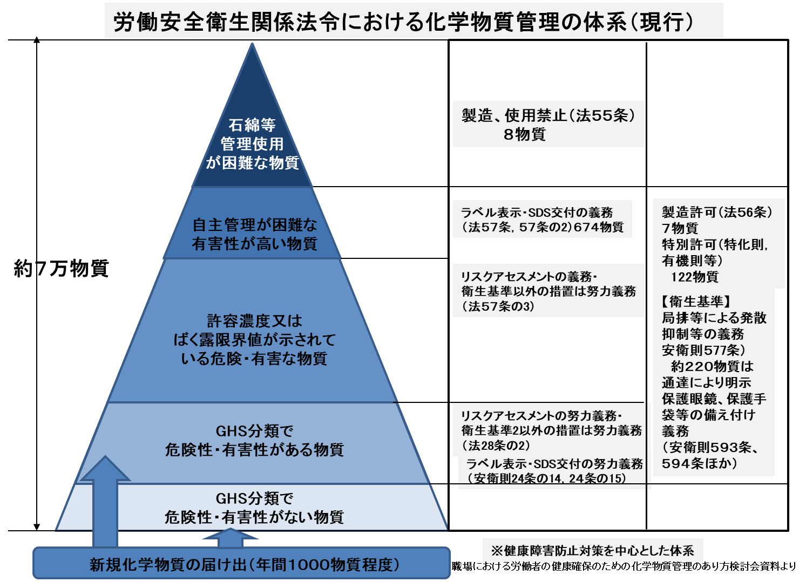
安全衛生法での化学物質法的規制の仕組みを知ろう
【教育担当者さまへ】
化学物質の法的規制の概要を知っておくことは、作業指揮者にとって基本の知識です。
詳細な説明は必要ありません。

Slide 4
安全衛生法での化学物質法的規制の仕組みを知ろう
化学物質の労働安全衛生規則等には
事業者、労働者が守らなければならないことがある
第22条 事業者は、次の危険を防止するため必要な措置を講じなければならない。
一 原材料、ガス、蒸気、粉じん、酸素欠乏空気、病原体等による健康障害
第27条 第二十条から第二十五条まで及び第二十五条の二第一項の規定により事業者が講ずべき措置及び前条の規定により労働者が守らなければならない事項は、厚生労働省令で定める。
労働災害防止のための法令と事業者が講じた措置の遵守
職場における労働者の健康確保のための化学物質管理のあり方検討会資料より

Slide 5
安全衛生法での化学物質法的規制の仕組みを知ろう
事業者が講じなければならない措置
（有害原因の除去）
第576条 事業者は、有害物を取り扱い、ガス、蒸気又は粉じんを発散し、有害な光線又は超音波にさらされ、騒音又は振動を発し、病原体によつて汚染される等有害な作業場においては、その原因を除去するため、代替物の使用、作業の方法又は機械等の改善等必要な措置を講じなければならない。
（ガス等の発散の抑制等）
第577条 事業者は、ガス、蒸気又は粉じんを発散する屋内作業場においては、当該屋内作業場における空気中のガス、蒸気又は粉じんの含有濃度が有害な程度にならないようにするため、発散源を密 閉する設備、局所排気装置又は全体換気装置を設ける等必要な措置を講じなければならない。
呼吸用保護具等）
第593条 事業者は、著しく暑熱又は寒冷な場所における業務、多量の高熱物体、低温物体又は有害物を取り扱う業務、有害な光線にさらされる業務、ガス、蒸気又は粉じんを発散する有害な場所にお ける業務、病原体による汚染のおそれの著しい業務その他有害な業務においては、当該業務に従事する 労働者に使用させるために、保護衣、保護眼鏡、呼吸用保護具等適切な保護具を備えなければならない。
（皮膚障害等防止用の保護具）
第594条 事業者は、皮膚に障害を与える物を取り扱う業務又は有害物が皮膚から吸収され、若しくは侵入して、健康障害若しくは感染をおこすおそれのある業務においては、当該業務に従事する労働者に使用させるために、塗布剤、不浸透性の保護衣、保護手袋又は履(はき)物等適切な保護具を備えなければならない。
事業者が講じた措置は守らなければならない
職場における労働者の健康確保のための化学物質管理のあり方検討会資料より

Slide 6
化学物質の危険有害性とは？
急性毒性、危険性など
化学物質の有害性は大きく分けて急性毒性と慢性毒性がある。
急性毒性とは
・一酸化炭素、青酸カリなどのように、無毒性量を超えてばく露されると命に関わる毒性であり、生物を使った実験などにより毒性の強さによって区分されている。数字が小さいほど少ない量のばく露でヒトの生命に関わる。
・眼、皮膚への接触によって、その部位に短時間で健康障害をもたらす毒性も急性の毒性の一種といえる。
・急性の毒性は危険性（爆発・火災などを起こす物理化学的危険性）と同じような性質を持つ。もしも、誤って飲み込む、吸い込む、接触する、体にかかるなどがあると、ごく短い時間で健康に障害をもたらす。
・労働安全衛生上は、職場のあらゆる危険性について「カモシレナイで危険の意識を持つこと」とされるが、化学物質についても同じ。
化学物質の危険・有害性を知らなければ危険の意識は薄れる。
【教育担当者さまへ】
化学物質の有害性について、少し詳しく説明しておくことは作業指揮者には有用な知識です。
どのように健康に障害をもたらすかを知ることで意識が高くなります。

Slide 7
化学物質の危険有害性とは？
慢性毒性、遅発性
慢性毒性（慢性の影響）とは
・長時間ばく露される（吸い込むこと、皮膚から体に入るなど）ことで、長期間を経て、がん発症のリスクや神経系に重篤な障害をもたらすリスクが高まるなどの有害な性質。
・長期間のばく露の悪影響として、がんなど取返しの困難な建康障害を起こす。「ああしていればよかった、こうしていたらよかった」など後悔しても遅い。
・予防的な対策を基本に、少しでもばく露量（職場で化学物質を体に取り込む量）を減らすように強く意識し取り扱うことが重要。
・発がん性は遅発性（健康障害がばく露から遅れて起きること）
・生殖細胞変異原性は本人に直接悪影響が現れず子孫に遺伝性疾患を生じる、生殖毒性は本人の性機能・生殖能のみならず、胎児や子の健康・発達に影響する毒性。
直接的な影響が直ぐに出ない毒性は、有害性への強い意識をもって取り扱わなければならない。化学物質の危険・有害性は眼に見えない隠れたリスクであることを理解しましょう。

Slide 8
労働衛生上、守るべき許容濃度とは何か？
（慢性の健康障害防止のために）
許容濃度とは
職場における有害物質による労働者の健康障害を予防するため、日本産業衛生学会などが勧告している濃度。許容濃度は、労働者が1日8時間、週40時間程度、激しい労働下で有害物にばく露される場合、その平均ばく露濃度が許容濃度以下であればほとんどすべての労働者に健康上の悪影響が見られないと判断される濃度として設定されている。
（参考） 管理濃度とは
作業環境管理を進める上で、有害物質に関する作業環境の状態を評価するため、作業環境測定基準に従って実施した測定の結果から作業環境管理の良否を判断する際の管理区分を決定するための指標。
個々の労働者のばく露濃度を前提として設定されているばく露限界（日本産業衛生学会の「許容濃度」、米国産業衛生専門家会議（ACGIH）の「TLV」など）とは異なる。法的規制に基づき守るべき基準値。現在100弱の設定値がある。
【教育担当者さまへ】
作業環境の安全を確保するための基準となる化学物質の濃度です。作業指揮者として知っておくべき情報ですので、きちんと教育しましょう。

Slide 9
GHS分類区分（JIS)と有害性（急性毒性）の程度の見方 -例-
GHS分類での急性毒性分類区分
【教育担当者さまへ】
化学物質有害性の区分の例です。数字が小さいものほど有害性が強いこと、絵表示もより有害性を感じる表示になっていることを知ってもらうことが重要です。
区分の数字が小さいほど有害性が強い
国連GHS（JIS)により作成

Slide 10
GHS （JIS)分類区分と有害性（発がん性）の程度の見方 -例-
GHS分類での発がん性分類区分
区分の数字が小さいほど発がん性のデータ
の確かさが高い
国連GHS（JIS)により作成

Slide 11




（参考） GHS（JIS)における有害性の種類 -健康有害性-
【急性毒性】
致死作用
【特定標的臓器毒性(単回ばく露)】
臓器の障害・麻酔作用・気道刺激
【特定標的臓器毒性(反復ばく露)】
臓器の障害
【誤えん有害性 】（旧：吸引性呼吸器有害性）
気管支炎、肺炎など
【生殖細胞変異原性
次世代への遺伝性疾患
【発がん性】
がんの誘発、発生率の増加
【生殖毒性】
性機能、生殖能への影響、胎児への影響
【皮膚腐食性／刺激性 】 （旧：皮膚腐食性及び刺激性 ）
充血、浮腫、滲出など
【眼に対する重篤な損傷性／眼刺激性 】 （旧：眼に対する重篤な損傷性又は眼刺激性 ）
結膜の発赤、浮腫、分泌物、虹彩変化、角膜混濁など
【呼吸器感作性または皮膚感作性】
気道過敏症、喘息性気管支炎、接触性皮膚炎など
腐食性＝皮膚や粘膜の破壊
刺激性＝免疫応答に基づかない局所炎症
損傷性＝眼の組織が破壊、深刻な視力低下
感作性＝免疫応答を介したアレルギー反応
赤字はJIS改定により名称が変更
国連GHS（JIS)により作成

Slide 12
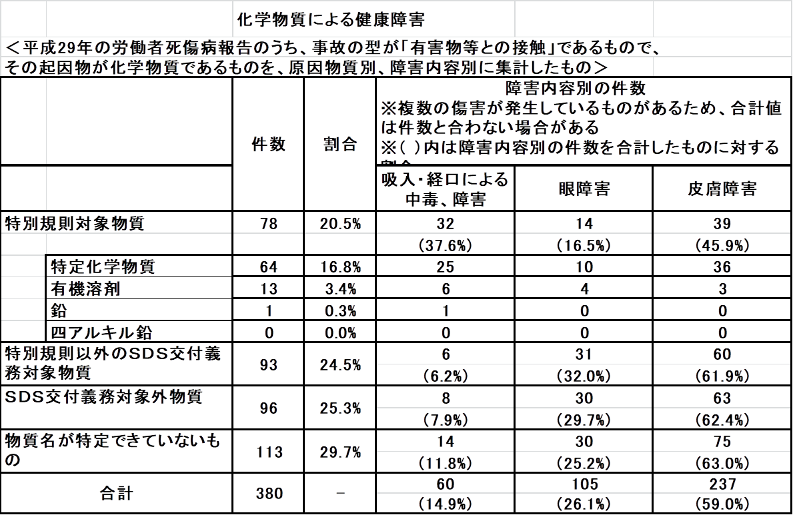
化学物質による健康障害の事例
法規制にかかわらず、すべての化学物質は危険・有害性という性質があります。
これらの健康障害は主に急性中毒や薬傷によって起きた労働災害です。
職場における労働者の健康確保のための化学物質管理のあり方検討会資料より

Slide 13
GHS分類での引火性液体分類区分
GHS（JIS)分類区分と危険性（引火性）の程度の見方 -例-
区分の数字が小さいほど危険性が高い
国連GHS（JIS)により作成

Slide 14




（参考） GHS（JIS)における危険性の種類 -物理化学的危険性-
【爆発物】
損害を及ぼすような温度、圧力、速度でガスを発生する
【可燃性ガス 】 （旧：可燃性又は引火性ガス）
空気との混合気が燃焼範囲にあるガス
【エアゾール】
固体や液体の内容物を泡/ペースト/粉として噴霧
【酸化性ガス 】 （旧：支燃性又は酸化性ガス）
燃焼を助けるガス
【高圧ガス】
200kPa以上の圧力で充填されているガスや液化/深冷液化ガス
【引火性液体】
引火点が93℃以下の液体
【可燃性固体】
マッチ等の発火源や摩擦で容易に発火
【自己反応性化学品】
空気がなくても発熱し易い
【自然発火性液体】
少量でも、空気に触れると5分以内に発火する
【自然発火性固体】
少量でも、空気に触れると5分以内に発火する
【自己発熱性化学品】
自然発火性液体や固体以外で、空気に触れると発熱する
【水反応可燃性化学品】
水に触れると可燃性/引火性ガスを発生
【酸化性液体】
自分は可燃性を有しないが、他の燃焼を助長する
【酸化性固体】
自分は可燃性を有しないが、他の燃焼を助長する
【有機過酸化物】
衝撃や衝撃に敏感、危険な反応をし易い
【金属腐食性化学品】
金属を損傷、破壊する
【鈍性化爆発物 新規追加】
爆発性を抑制されている爆発性物質
国連GHS（JIS)により作成

Slide 15
化学物質のリスクアセスメントはなぜ必要か？
リスクアセスメントの目的
主な目的は次のとおりです。
職場のみんなが参加し、職場にあるリスクとそれに対する対策の実態を知って、災害に至るおそれのあるリスクを事前にできるだけ取り除き、労働災害が生じないような快適な職場にすること。
リスクアセスメントの効果
リスクアセスメントを実施することにより、次のような効果が期待できます。
① 職場のリスクが明確になる。
② 職場のリスクに対する認識を職場全体で共有できる。
③ 安全衛生対策について、合理的な方法で優先順位を決定できる。
④ 残留リスクについて「守るべきルール」の理由が明確になる。
⑤ 職場の全員が参加することで「安全、衛生」に対する感受性が高まる。 （化学物質のリスクを見える化できる）
【教育担当者さまへ】
化学物質のリスクアセスメントの目的と効果を知ってもらうことが重要です。
ヒヤリハットやKYTとは効果が異なります。
平成 23 年度 中小零細規模事業場集団リスクアセスメント研修事業 受講者用テキストより 一部改編

Slide 16
化学物質のリスクアセスメントとは？
（厚生労働省リスクアセスメント指針より）
【教育担当者さまへ】
化学物質のリスクアセスメントは義務あるいは努力義務です。
リスクアセスメント指針（概要）をもう一度振り返りましょう。
リスクアセスメントの対象事業者
化学物質のリスクアセスメントは、取扱う事業者すべてが対象。第3次産業の事業者であっても化学物質を取扱っている場合、リスクアセスメントの対象。
対象となるリスク
化学物質のリスクアセスメントは、設備・機器の爆発や引火などのおそれ（化学物質の危険性に基づくリスク）と、労働者の健康に悪影響をおよぼすおそれ（化学物質の有害性に基づくリスク）の両方がリスクアセスメントの対象。
リスクアセスメントとは
化学物質による危険性・有害性を特定し、その危険性・有害性に基づくリスクを見積もり、その結果に基づいてリスク低減措置（リスクを減らす対策）を検討すること。
リスクの見積もり方
化学物質の危険性のリスクを見積もる場合、爆発や引火が生じたときの被害の大きさとその発生確率からリスクを見積もる方法、化学物質の有害性のリスクを見積もる場合、作業場の気中濃度を測定し、対象物質の慢性影響に関しばく露限界値（許容濃度など）と比較し、リスクを見積もる方法（実測法）などがある。実測法が難しい場合は、気中濃度を推定し、ばく露限界値と比較しリスクを見積もる方法（推定法）などがある。
どの手法でリスクを見積もるかは、事業者で判断する必要がある。

Slide 17
化学物質のリスクアセスメントのフロー
化学物質の危険・有害性を知る必要がある
ステップ1
化学物質などによる危険性または有害性の特定
（法５７条の3第１項）
リスクアセスメント
ステップ２
特定された危険性または有害性による
リスクの見積もり
（安衛則第３４条の2の７第2項）
ステップ3
特定された危険性または有害性による
リスクの見積もり
（法５７条の3第１項）
ステップ4
リスクの低減措置の実施
（法５７条の3第2項 努力義務）
化学物質のリスク低減策は関係者全員で検討し、納得を得ること
ステップ5
リスクアセスメント結果の労働者への周知
（安衛則第３４条の2の8）
（厚労省リーフレット労働災害を防止するためリスクアセスメント を実施しましょう より）

Slide 18
化学物質衛生管理の基本（労働衛生3管理）
18
作業環境管理
作業環境中の有機溶剤や粉じんなど有害因子の状態を把握し、できる限り良好な状態で（有害物質の濃度を下げる）管理する。
作業管理
作業時間・作業方法・作業姿勢などを適正に管理し、保護具を着用させ作業者へのリスクを少なくする。
適切な作業手順書を作成する＝生産性も向上
健康管理
作業者の健康状態を把握し、適切な措置や保健指導などを実施し、作業者の健康障害を未然に防ぐ。
法律で定められた有機溶剤の定期健康診断は必ず受診する
作業環境管理
作業管理
建康管理
【教育担当者さまへ】
労働衛生管理の基本です。３管理の意味と重要性を伝えることが日々の管理につながります。
リスクアセスメントの結果とリスク低減策の意味をきちんと理解し、
決められたことは守ること

Slide 19
リスク低減措置の検討とは何か？
（厚生労働省リスクアセスメント指針より）
◆労働安全衛生法に基づく労働安全衛生規則や特定化学物質障害予防規則などの特別則に規定がある場合は、その措置をとる。
◆次の優先順位でリスク低減措置の内容を検討し、その対策を速やかに実施するよう努める。
ア．危険性または有害性のより低い物質への代替、化学反応のプロセスなどの運転条件の変更、取り扱う化学物質などの形状の変更など、またはこれらの併用によるリスクの低減
※危険有害性の不明な物質に代替することは避ける！！
イ．化学物質に関連した設備などの防爆構造化、安全装置の二重化などの工学的対策または化学物質のための設備などの密閉化、局所排気装置の設置などの衛生工学的対策
ウ．作業手順の改善、立入禁止などの管理的対策
エ．化学物質などの有害性に応じた有効な保護具の使用

Slide 20
SDSの記載事項と読み方のポイント
・ラベル要素
絵表示
注意書き
注意喚起語
一般的
安全対策
応急措置
保管
廃棄
危険有害性情報
9. 物理的及び化学的性質
10. 安定性及び反応性
有害性情報
環境影響情報
7. 保管上の注意
4. 応急措置
5. 火災時の措置
6. 漏洩時の措置
13. 廃棄上の注意
6. 漏洩時の措置
7. 取扱い上の注意
8. ばく露防止及び保護措置
【教育担当者さまへ】
SDSはリスクアセスメントの実施に必要ですが、日々の取り扱いの重要な注意のポイントが記載されています。
化学物質の危険有害性を知りリスク低減策を検討する際に必須となります。
・ラベル要素とＳＤＳの記載内容は関連がある
注意書きの詳細を知りたい場合、各項目を見ること
中災防刊行物 現場で役立つラベル・SDSの読み方、活かし方より転載

Slide 21
参考 GHS文書のばく露防止対策の記載例１
SDSを防止対策へ活用
８．ばく露防止及び保護措置
SDSにはリスク低減の手段がたくさん記載されている

Slide 22
参考 GHS文書の取り扱い上の注意等記載例２
SDSを防止対策へ活用
化学物質の危険性についてのリスク低減策
７．取り扱い及び保管上の注意
取り扱い
安全取扱い注意事項
・容器を密閉して置く
・周辺で火器、スパーク、高温物の使用 を禁止すること
・作業中は、帯電防止型の作業服、靴を使用すること
・工具は火花防止型のものを使用すること
SDSにはリスク低減の手段がたくさん記載されている

Slide 23
化学物質の危険性（爆発・火災事故）リスク低減検討の基礎
危険性のリスクアセスメントには多くの因子の把握が必要
・化学物質の危険性
・プロセス・作業の危険性
・設備・機器の危険性
・リスク低減措置導入状況など
したがってリスク低減対策も多様
厚労省HP 職場のあんぜんサイト
爆発・火災等のリスクアセスメントのためのスクリーニング支援ツール
まずは化学物質の危険有害性を調べ、初期リスク評価ツール（厚労省公開）などを使ってみよう
【教育担当者さまへ】
物理化学的危険性のリスク低減策の検討は重要です。しかし、専門的な知識が必要なケースが多く、第一歩として厚生労働省の支援ツールを紹介しましょう。

Slide 24
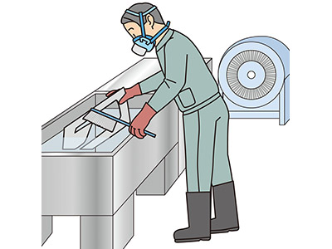
ポイント もし異常事態や労働災害が発生したら！
未熟練労働者に対する安全衛生教育マニュアル製造業向け日本語教材より
（厚生労働省公開）一部編集
(1) 「異常事態」が発生したら
① 異常事態を発見したら、まず何が起こっているかを確認します。
② 周りにいる責任者や同僚に大きな声で知らせます。
③ 一旦、化学物質の取り扱い作業を止めます。
④ 責任者の指示のもと、同僚と協力して適切な処置を取ります。
⑤ 一人で勝手な行動はしません。
変な においが
します
液（化学物質）が
こぼれています
【知らせよう！】
体調などに異常を感じたら、リーダーなど、まわりの人にすぐに知らせましょう！
変な 音が
します
気持ちが悪く
なりました
化学物質が皮膚
につきました
化学物質が目に
入りました
換気装置が
壊れています
保護具がありません

Slide 25
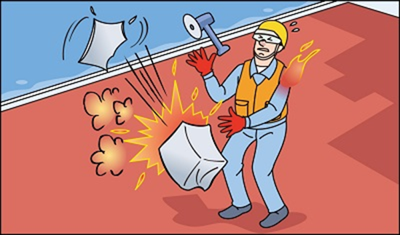
ポイント もし異常事態や労働災害が発生したら！
(2) 化学物質による「労働災害」が発生したら
◆ 化学物質による危険・有害性のリスクは
ゼロにできない！
◆ 日ごろから非常時、災害時の訓練を！
◆ 万一、労働災害が発生したら、次の対応を！
労働災害発生時の対応（例）
労働災害発生
まずは落ち着いて！
・ 慌てて駆け寄って、二次災害を発生させない
・ 大きな声で知らせよう
ラベルの注意書き（応急措置）を確認しよう
二次災害には十分注意を！！
被災者の救護！
上司（責任者）への連絡！
・ 責任者の指示があれば補助なども
（被災者の病院への搬送など）
現場対応

